Slide 1
به نام خدا
موضوع : یادگیری عمیق((deep learning
نام استاد : خانم عصایی معمم
ارائه دهنده : شایان جعفرپور
پاییز 1403

Slide 2
سر فصل ها :
مقدمه
Deep learning چیست؟
Machine learning چیست؟
مفاهیم deep learning
Deep learning چگونه کار میکند؟
موارد استفاده deep learning

Slide 3
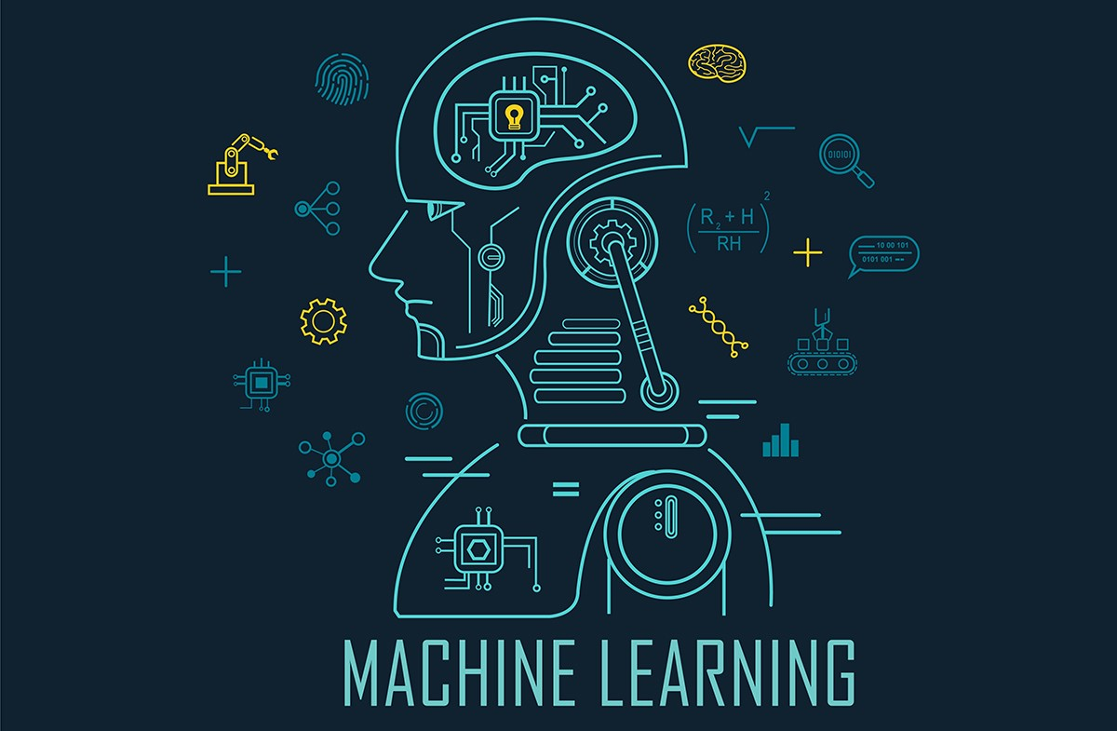
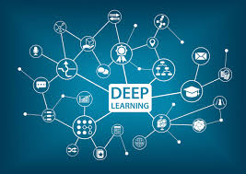
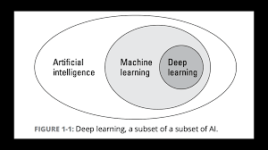
مقدمه :

Slide 4
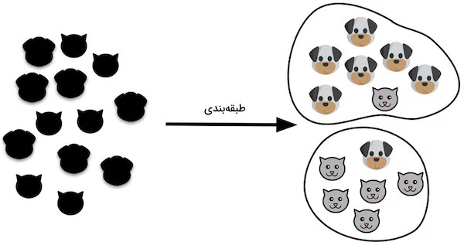
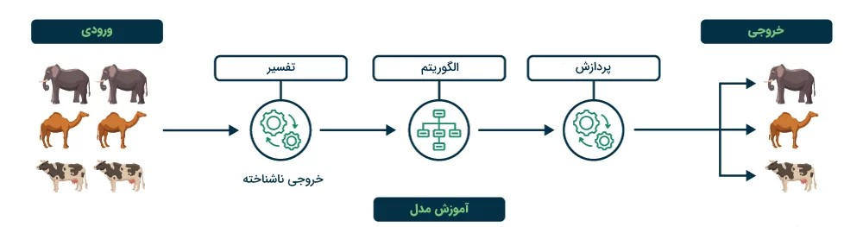
Deep learning چیست؟

Slide 5
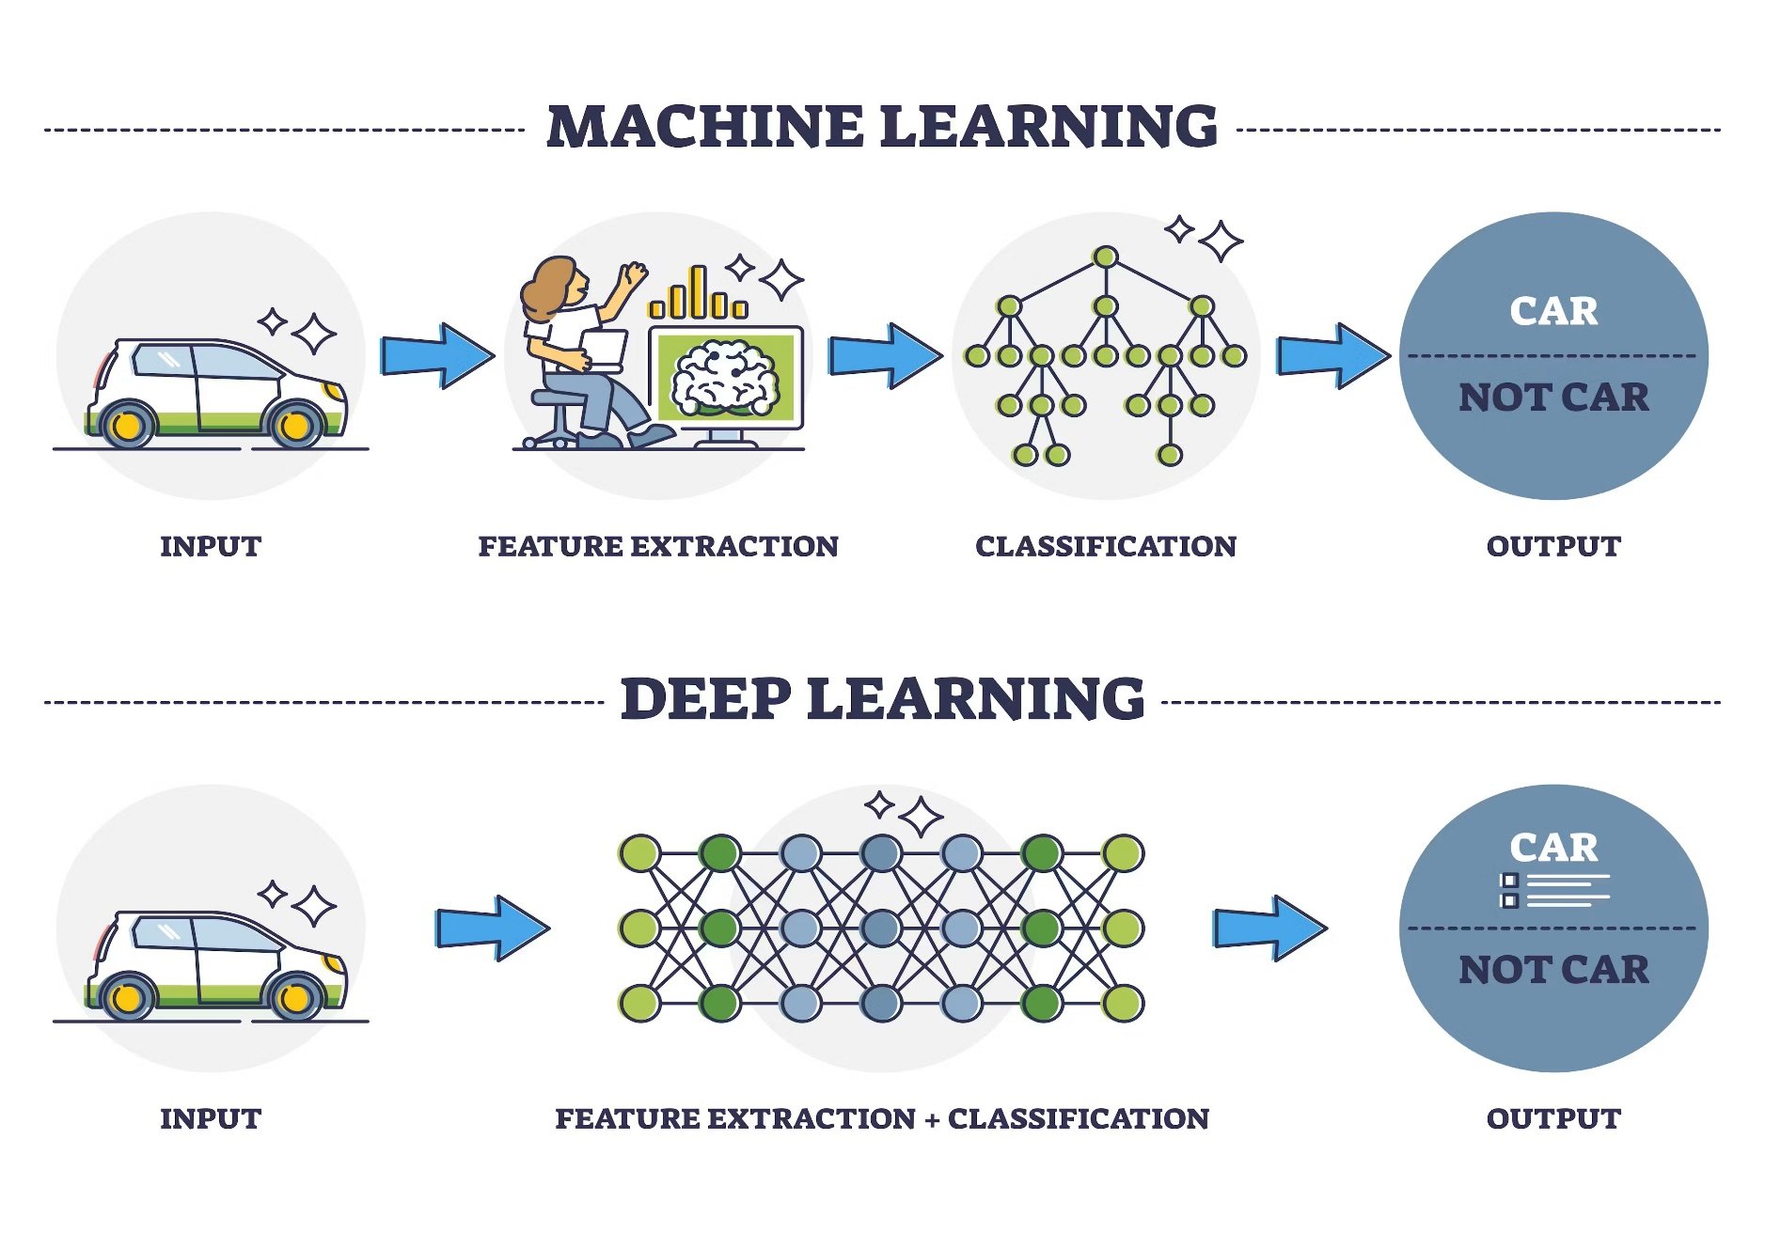
Machine learning چیست؟

Slide 6
مفاهیم deep learning :
1. شبکه عصبی
2. شبکه های عصبی عمیق
3. توابع فعال سازی

Slide 7
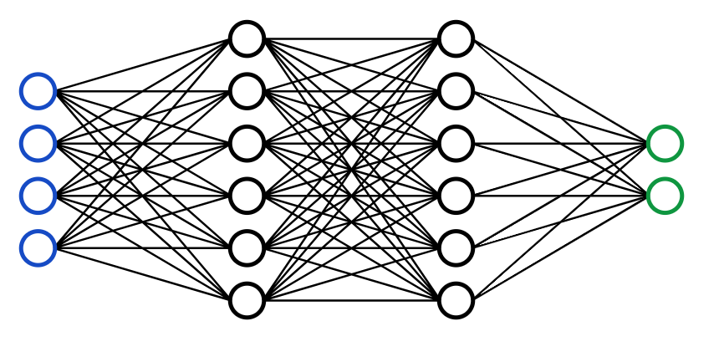
1. شبکه عصبی

Slide 8
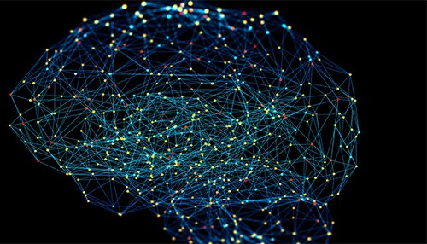
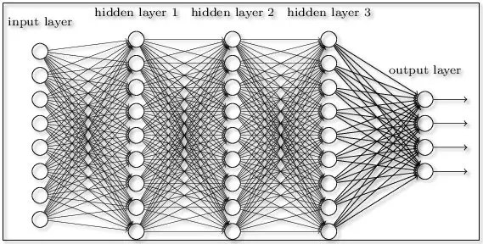
2. شبکه های عصبی عمیق

Slide 9
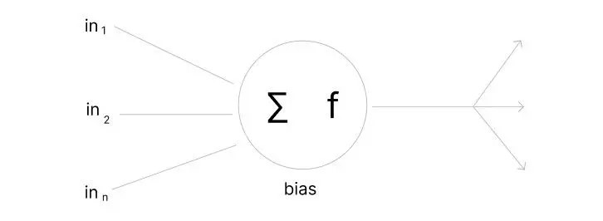
3. توابع فعال سازی

Slide 10
Deep learning چگونه کار میکند؟

Slide 11
موارد استفاده از deep learning :
بینایی ماشین
تشخیص گفتار
زیست پزشکی

